Slide 1
Mối liên hệ VPC, Subnet, Route Table, IGW

Slide 2
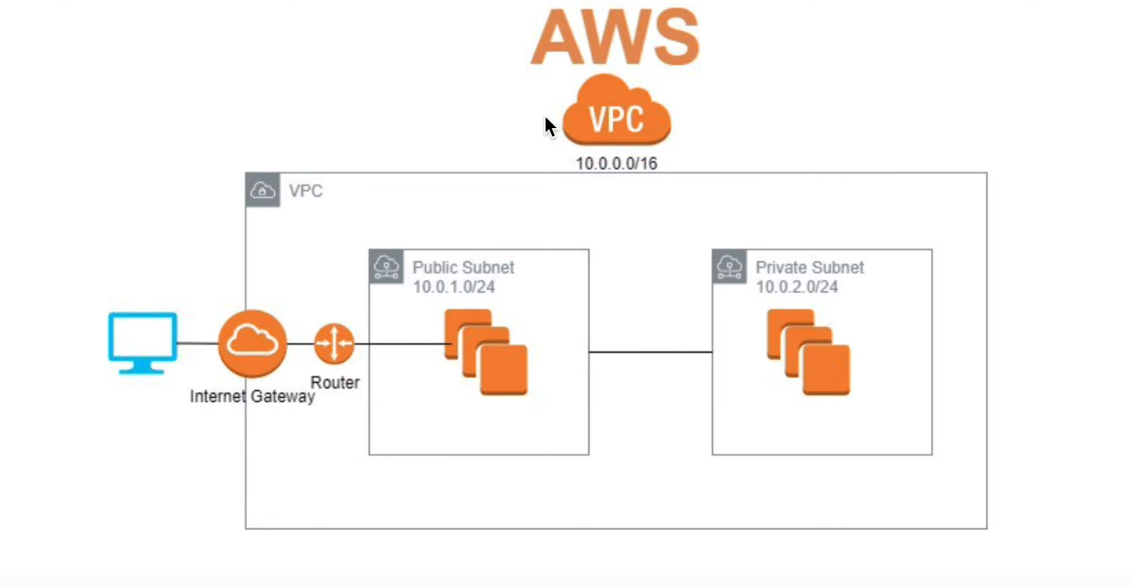
Notes:
Public subnet có thể đi ra ngoài Internet
Trong mỗi subnet có thể đặt nhiều tài nguyen

Slide 3
Trong 1 VPC có 1 IGW để đi Internet
Trong 1 VPC có 1 router ảo định tuyến giữa các subnet với nhau
Router ảo này chỉ định tuyến đi thôi
Đi làm chuyện gì thì do Netw
Network ACL apply trên toàn bộ subnet – stateless
Security Group apply cho từng instances trên subnet
Notes:
Mỗi 1 VPC đính kèm 1 IGW ( tự đông có HA, Auto scaling)
Mỗi 1 VPC default – tạo IGW tự động
VPC custom → attachment IGW
Tạo routable → đính kèm public subnet
1 routable đính kèm nhiều public subnet, nhưng 1 public subnet chỉ đính kèm 1 routetable
Trong routetable : Network ACL, Security Group
Routable
Network ACL apply cho cả subnet luôn
Routetable là đường đi, nhưng quy định cho phép cái j đi được
Security Group có thể apply cho từng instances trong Subnet
1 public

Slide 4
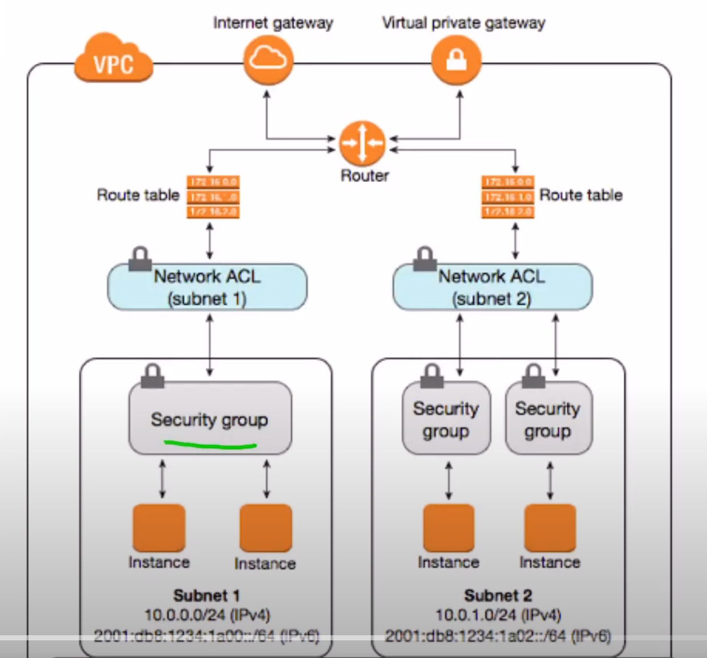
Notes:
Security Group → Gán trên network interface của EC2 instance → có nhiều rule /stateful
Network ACL → hoạt động trên cả subnet → apply trên tất cả instance
Network ACL - state less
Network ACL : allows/denied
Security Group : allows
Security Group → đọc hết xem có cho phép hay không
Network ACL → đọc đến rule nào thỏa mãn (match) sẽ thực hiện luôn

Slide 5
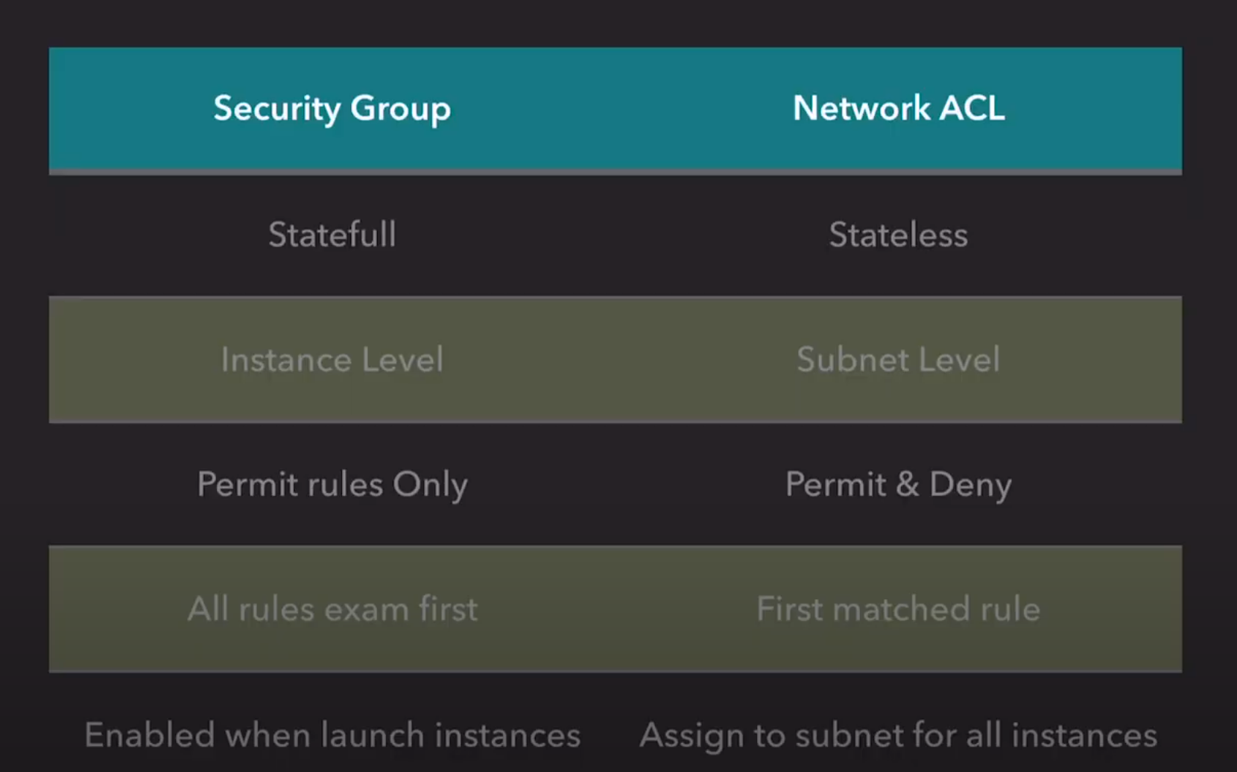
Notes:
Security Group : trên từng instance/ all rule accepted/ permit
Network ACL : first matched rule hoạt động trên cả subnet level

